Slide 1
Lab2

Slide 2
Lab 2-1
void RotateRight()
將11110000輸出到P?所控制的LED，然後每隔500ms就右旋1個bit。

Slide 3
Lab2-2
void Flash
每隔500ms就使單號LED跟雙號LED交互發亮。 (雙號組先使雙號LED先亮，單號組則先使單號LED先亮)

Slide 4
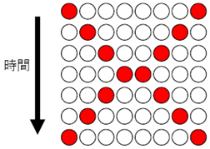
Lab2-3
使8個LED重覆閃爍如下，每次間隔為500ms。

Slide 5
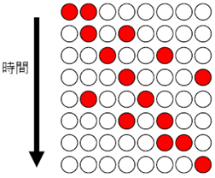
Lab2-4
使8個LED重覆閃爍如下，每次間隔為500ms。

